Slide 1
Компьютерные игры как инструмент в преподавании истории

Slide 2
Компьютерные игры - не только развлечение
К настоящему моменту в западной науке накоплен достаточно серьезный опыт изучения темы «компьютерные игры в обучении истории». Весь массив публикаций можно условно разделить на следующие тематические блоки:
Работы, посвященные осмыслению самого феномена компьютерных игр с историческим контентом и специфики их существования в мире истории.
Исследования, содержащие эмпирические данные о потенциале использования компьютерных игр в изучении истории.
Работы, в которых представлены конкретные методические приемы применения компьютерных игр в обучении истории.
Исследования, содержащие критический анализ исторических фактов, явлений и процессов, нашедших отражение в компьютерных играх.

Slide 3
В числе первых разработчиков этих сюжетов можно назвать П. Корбейла. В 1988 г. в журнале History Microcomputer Review он опубликовал статью, в которой заметил, что компьютерные игры меняют бытие истории, поскольку, во-первых, обеспечивают невиданную прежде степень погружения человека в прошлое; во-вторых, позволяют «делать» историю в настоящем; в-третьих, в некотором смысле освобождают ее от интерпретаций.
Дж. Шик подчеркивал, что компьютерные игры имеют важное значение для обучения истории, поскольку они предоставляют игрокам выбор в принятии тех или иных решений и возможность переиграть игру.

Slide 4
Работы К. Сквайра и С. Эгенфельдт-Нильсена доказывают, что компьютерные игры с историческим контентом вне зависимости от того, насколько точно/неточно в них была представлена историческая действительность, стимулировали интерес обучаемых к познанию истории. Как убедились авторы, в процессе игры они задавали преподавателю большое количество разнообразных вопросов, связанных с историей и исторической географией, для того чтобы лучше понимать происходящее в игре, а педагог в этой атмосфере поощрял познавательную активность обучаемых, вооружая их новыми знаниями.

Slide 5
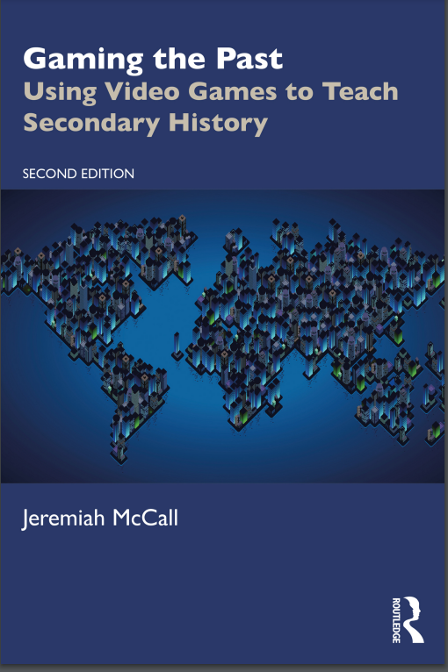
В книге 2011 г. «Играя прошлым: использование видеоигр в преподавании истории» и многочисленных статьях Маккол изложил принципы отбора компьютерных игр с историческим контентом для внедрения в образовательную деятельность, формы и методы их применения, возможные варианты мониторинга и коррекции результатов обучения

Slide 6
Преимущества использования компьютерных игр в преподавании истории:
1. Интерактивное обучение
2. Визуализация и иммерсия
3. Активное участие
4. Мотивация
5. Мультидисциплинарность

Slide 7
Недостатки Использования компьютерных игр в преподавании истории:
Ущерб исторической точности
Ограниченная глубина понимания
Игровые аспекты в ущерб обучению
Неравномерное освещение событий
Неоднозначность интерпретации
Технические проблемы
Опасения по поводу злоупотребления
Социальные аспекты
Изоляция: Интенсивное использование компьютерных игр в учебе может способствовать социальной изоляции детей, поскольку игры часто являются индивидуальной деятельностью.
Необходимость баланса

Slide 8
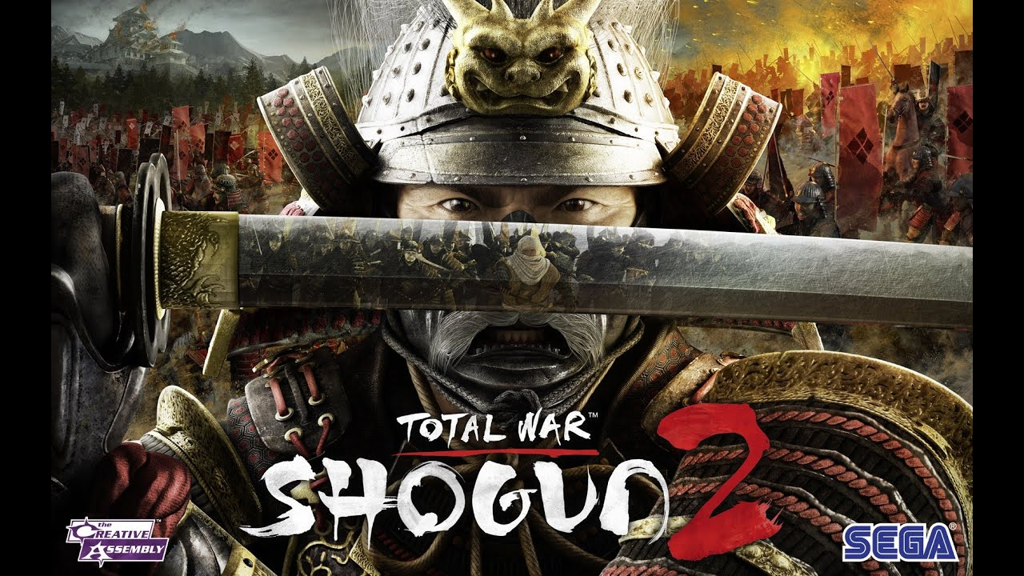
Примеры игр,которые могу быть использованны в обучении:
Серия игр Total War.
Тип: пошаговая стратегия с элементами стратегии в реальном времени.
Игрок, распоряжаясь имеющимися ресурсами, управляет империей или государством в зависимости от исторической эпохи, в которой разворачивается игра, - от Древнего Рима и средневековой Японии до колониальных войн XVIII в. и кампаний Наполеона. Строительство цивилизации происходит в режиме стратегии, а войны и баталии - в режиме реального времени. В этот момент игрок превращается в лидера, который отдает войскам приказы маневрировать, атаковать и защищаться.

Slide 9
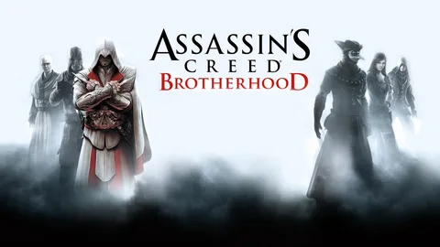
Серия игр Assassin's Creed.
Тип: ролевая игра в жанре приключения, сочетающая элементы квеста и экшена.
Игроку предлагается выступать в роли вымышленного персонажа - ассасина - и вести борьбу с тамплиерами, проходя испытание за испытанием. Действием охвачены Италия эпохи Ренессанса, Америка периода Семилетней войны и Войны за независимость, а также Франция времен Великой революции конца XVIII в.

Slide 10
Серия Игр Heart's of Iron
Hearts of Iron продолжает серию глобальных стратегий от Paradox Interactive, начало которой положила игра Europa Universalis той же студии. Как и в первой игре серии, в HoI игрок может управлять любым из существующих в мире государств, но действие происходит в другой временной период — с 1936 по 1948 год
Серию игр Hearts of Iron можно интегрировать в преподавание истории, предоставляя студентам уникальный опыт и помогая им лучше понять исторические события.

